Slide 1
EFC · Monitoramento hidrológico
Situação do medidor de nível do rio
Km 661 — Ponte Sumaúma
Últimos 30 dias
Fonte: ANA telemétrica (ServiceANA DadosHidrometeorologicos)
Referência espacial: Km 661 EFC ≈ São Pedro da Água Branca/MA (-5.090, -48.450)
Gerado em 2026-10-13 18:31 · última obs. ANA nas estações: 2026-10-13 13:45:00

Slide 2
Estações ANA mais próximas — identificação
29040000 — UHE TUCURUÍ MONTANTE 1
Rio: RIO TOCANTINS · SÃO JOÃO DO ARAGUAIA-PA
Lat/Lon: -5.34970, -48.88060 · Distância ao Km 661 ≈ 55.7 km
Última obs.: 2026-10-13 13:00:00 · nível 2.43 m · vazão 2150.8 m³/s
29050000 — MARABÁ
Rio: RIO TOCANTINS · MARABÁ-PA
Lat/Lon: -5.33860, -49.12440 · Distância ao Km 661 ≈ 79.6 km
Última obs.: 2026-10-13 13:15:00 · nível 2.12 m · vazão 1443.1 m³/s
28850000 — ARAGUATINS
Rio: RIO ARAGUAIA · ARAGUATINS-TO
Lat/Lon: -5.65140, -48.13250 · Distância ao Km 661 ≈ 71.6 km
Última obs.: 2026-10-13 13:30:00 · nível 2.39 m · vazão 555.8 m³/s
23800495 — RIO TOCANTINS - SÃO SEBASTIÃO DO TO
Rio: RIO TOCANTINS · SÃO SEBASTIÃO DO TOCANTINS-TO
Lat/Lon: -5.25440, -48.19830 · Distância ao Km 661 ≈ 33.3 km
Última obs.: 2026-10-13 13:45:00 · nível 2.30 m

Slide 3
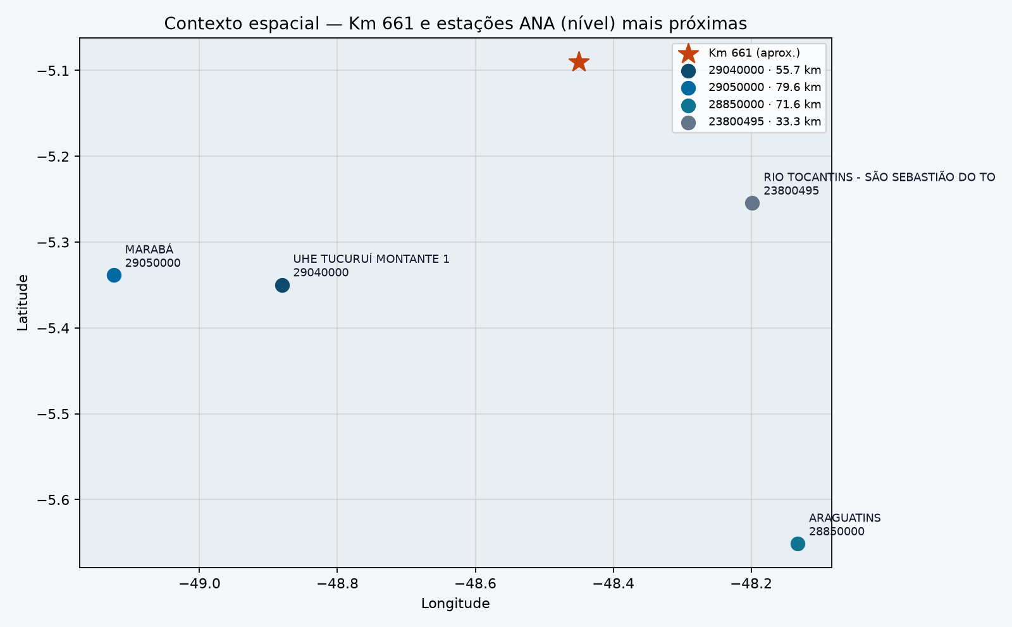
Mapa / contexto — Km 661 e estações ANA
Referência Km 661 aproximada a partir do rotograma EFC (São Pedro ~km 658,7) + município OSM.

Slide 4
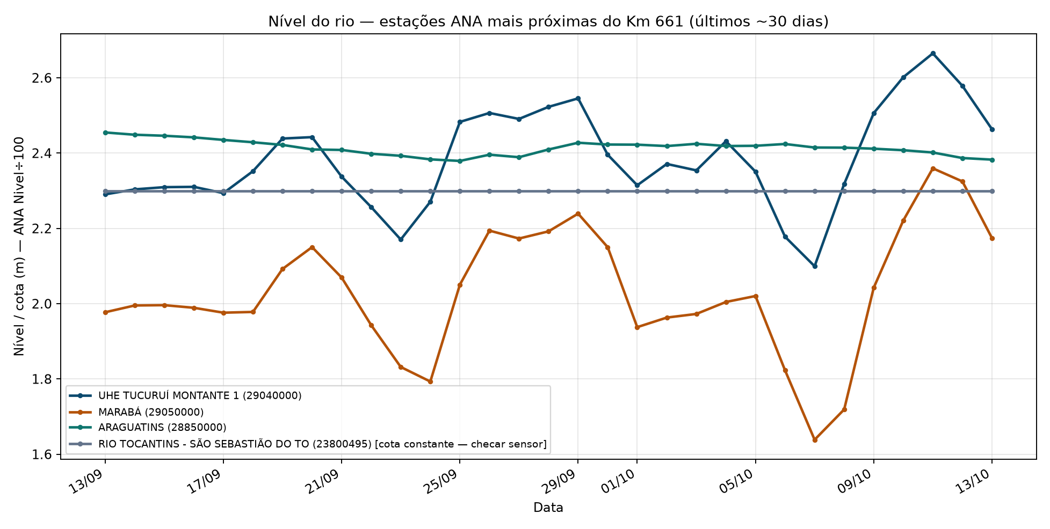
Série temporal de nível (m) — média diária
Fonte ANA telemétrica pública · valores em metros (Nivel cm ÷ 100).

Slide 5
Estatísticas de nível (últimos ~30 dias)
Código | Estação | Dist. (km) | Min (m) | Máx (m) | Média (m) | Último (m) | Última obs. | Vazão últ.
29040000 | UHE TUCURUÍ MONTANTE 1 | 55.7 | 2.08 | 2.68 | 2.38 | 2.43 | 10-13 13:00 | 2150.8
29050000 | MARABÁ | 79.6 | 1.60 | 2.39 | 2.03 | 2.12 | 10-13 13:15 | 1443.1
28850000 | ARAGUATINS | 71.6 | 2.35 | 2.47 | 2.41 | 2.39 | 10-13 13:30 | 555.8
23800495 | RIO TOCANTINS - SÃO SEBASTIÃ | 33.3 | 2.30 | 2.30 | 2.30 | 2.30 | 10-13 13:45 | —
Notas operacionais
• Não há estação ANA exatamente no Km 661 / Ponte Sumaúma; usamos as telemétricas com nível mais próximas da referência EFC (~São Pedro da Água Branca).
• Cota ANA (campo Nivel) convertida para metros (÷100). Vazão em m³/s quando disponível.
• 23800495 (São Sebastião do TO) está ~33 km, mas a cota veio constante (230 cm) no período — tratar com cautela.
• Referências úteis para ops: 29040000 (UHE Tucuruí Montante 1) e 29050000 (Marabá).
• BigQuery climaticsystem.efc_clima.clima_series (source=ana, variable=nivel_m) estava defasado em 2026-09-15; a API pública ANA já responde até hoje — ingestão forçada recomendada.

